Slide 1

Bài 15: Ôn tập chủ đề cộng đồng địa phương ( Tiết 2)

Slide 2

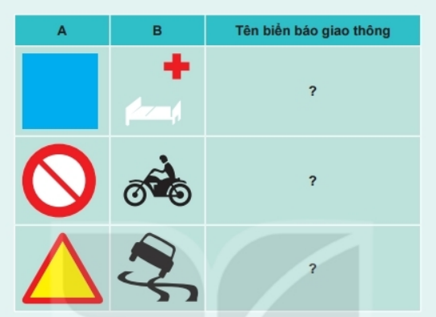
Trò chơi: Ghép hình vào chữ
Luật chơi: Chia lớp thành 3 đội, các đội lần lượt lên viết ý nghĩa của từng biển báo

Slide 3



Phía trước là bệnh viện
Biển cấm xe máy
Biển đường trơn

Slide 4

Hoạt động vận dụng

Slide 5
Hoàn thành sản phẩm học tập: Vẽ hoặc cắt dán biển báo giao thông

